Slide 1

Mesures ultrasonores dans les fluides et les milieux dispersés
Master 2 de Dynamique des Fluides et Energétique
Techniques Expérimentales Avancées en Mécanique des Fluides
2013-2014
Jérôme MARTIN
CNRS, laboratoire FAST
Bat 502-91405 Orsay
Mél: martin@fast.u-psud.fr
Tél: 01 69 15 80 82
Transparents disponibles sur:
http://www.fast.u-psud.fr/~martin/enseignement.php
Notes:
Coordonnées: présentation et articles sur ma page perso (lien sur la page de l’option du M2)

Slide 2
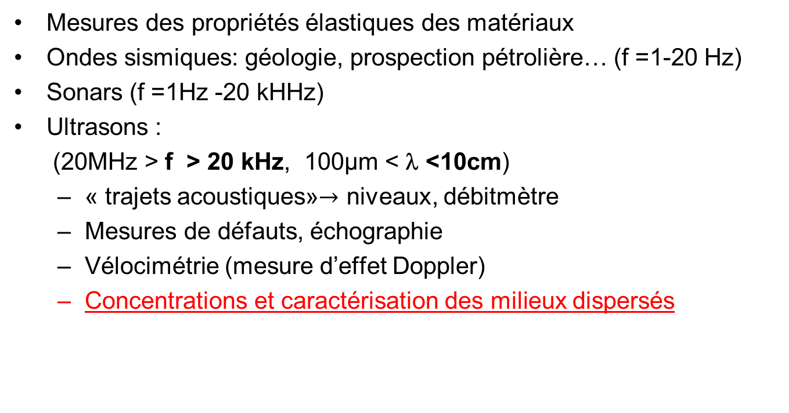
Mesures acoustiques :
Métrologie basée sur la propagation d’ondes élastiques
Mesures des propriétés élastiques des matériaux
Ondes sismiques: géologie, prospection pétrolière… (f =1-20 Hz)
Sonars (f =1Hz -20 kHHz)
Ultrasons :
(20MHz > f > 20 kHz, 100µm < λ <10cm)
  « trajets acoustiques»$→$ niveaux, débitmètre
  Mesures de défauts, échographie
  Vélocimétrie (mesure d’effet Doppler)
  Concentrations et caractérisation des milieux dispersés
Notes:
Ultrasons: λ f=c D’où f↑=> λ↓ => résolution ↑
mais aussi: atténuation ↑
Sons audibles: 20Hz<f<20kHz (pt culminant à f=2,5-5 kHz )

Slide 3
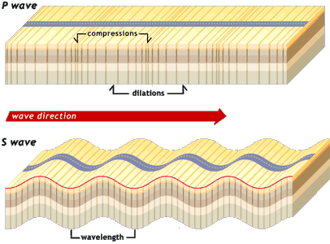
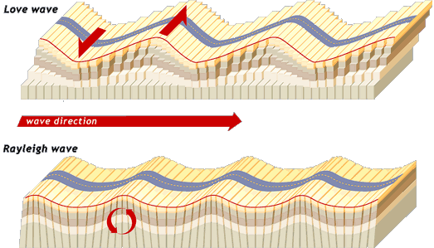
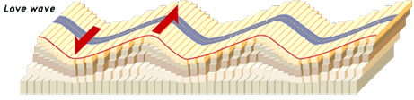

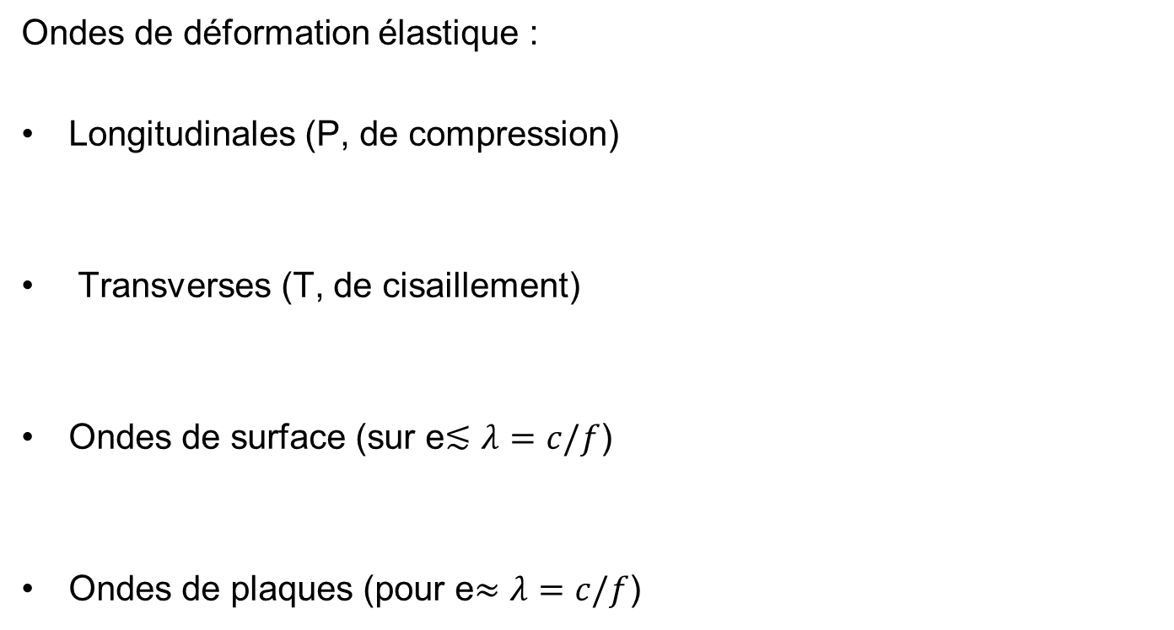
Propagation du son : 4 types d’ondes
Ondes de déformation élastique :
Longitudinales (P, de compression)
Transverses (T, de cisaillement)
Ondes de surface (sur e$≲λ=c/f$)
Ondes de plaques (pour e$≈λ=c/f$)
(autres exemples d'ondes)
Notes:
Ondes de plaques: ondes de Lamb (symétriques=bambous et asymétriques =« snake »)

Slide 4
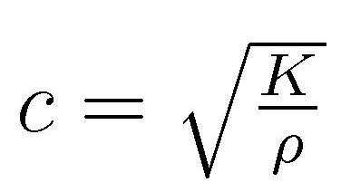
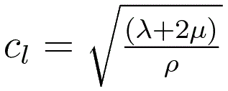



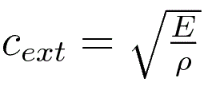
Propagation du son en volume
(Approche tensorielle: cours Marc François)
Ondes de déformation élastique :
Longitudinales (P, compression) Transverses (T, de cisaillement)
K=module élastique (Pa);
ρ =masse volumique (kg/m³)
air: 300 m/s solide: qlq km/s
Coeff de Lamé=f(module d’Young; coeff de Poisson)
: module de torsion (Pa)

Slide 5
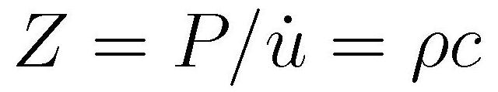




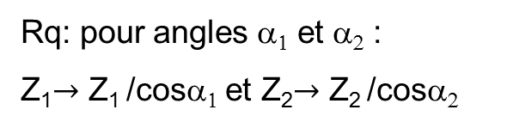
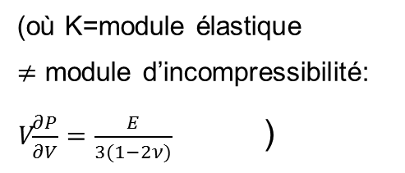
Propagation, réflexion et réfraction :
Vitesse et impédance acoustiques
(où K=module élastique
$≠$ module d’incompressibilité:
V$\frac{∂P}{∂V}=\frac{E}{3(1−2ν)}$ )
Réflexion / transmission entre deux milieux
Amplitude de l’onde:
Milieu 1 (c₁; Z₁)
Milieu 2 (c₂; Z₂)
P_{r}
P_{t}
P_{i}
Energie:
Rq: pour angles α₁ et α₂ :
Z₁$→$ Z₁ /cosα₁ et Z₂$→$ Z₂ /cosα₂
$$T=\frac{4Z_{1}Z_{2}}{{\left(Z_{1}+Z_{2}\right)}^{2}}$$
$$R=\frac{{\left(Z_{1}−Z_{2}\right)}^{2}}{{\left(Z_{1}+Z_{2}\right)}^{2}}$$
(Réflexion et réfraction: cas général)

Slide 6

Propagation, réflexion et réfraction :
Vitesse et impédance acoustiques
matériau | compression |  | cisaillement
 | C (m/s) | Z (Pa.s/m) | C (m/s) | Z (Pa.s/m)
Air | 330 | 420
Eau | 1500 | 1,5 10⁶
Aluminium | 6350 | 17 10⁶ | 3100 | 8,4 10⁶
Polystyrène | 2350 | 2,1 10⁶ | 1120 | 1 10⁶
Polyéthylène | 1950 | 1,9 10⁶ | 540 | 0,5 10⁶
Remarque: Les propriétés élastiques dépendent de T !!

Slide 7



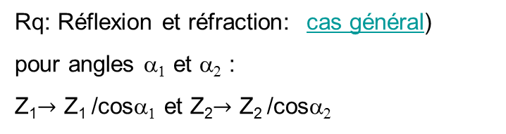
Réflexion et réfraction :
Réflexion / réfraction entre deux milieux
Milieu 1 (c_{1l};ρ₁)
Milieu 2 (c_{2l}; c_{2t;}ρ₁)
Réflection:
α₁’=α₁
L₂
α_{2l}
T₂
Réfraction: loi de Snell-Descartes:
L₁
α₁’
α_{2t}
α₁
Incidences critiques:
Rq: Réflexion et réfraction: cas général)
pour angles α₁ et α₂ :
Z₁$→$ Z₁ /cosα₁ et Z₂$→$ Z₂ /cosα₂

Slide 8
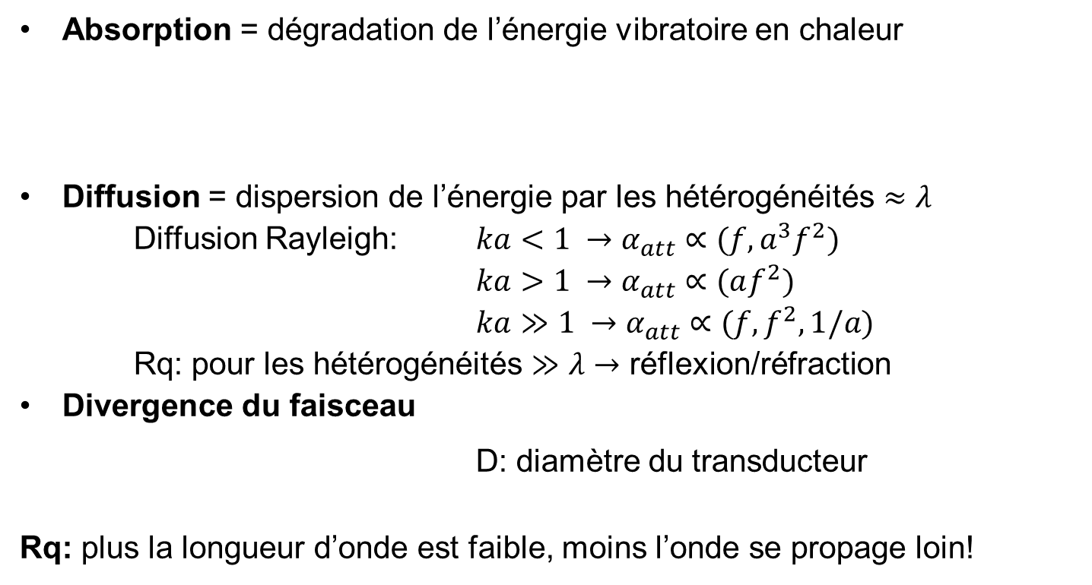

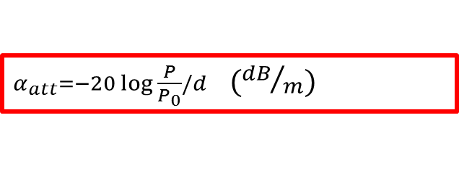

Affaiblissements des ondes:
Absorption = dégradation de l’énergie vibratoire en chaleur
Diffusion = dispersion de l’énergie par les hétérogénéités $≈λ$
Diffusion Rayleigh: $ka<1 →$ $α_{att}∝(f, a^{3}f^{2})$
$ka>1 →$ $α_{att}∝(af^{2})$
$ka≫1 →$ $α_{att}∝(f, f^{2},1/a)$
Rq: pour les hétérogénéités $≫λ$ $→$ réflexion/réfraction
Divergence du faisceau
  D: diamètre du transducteur
Rq: plus la longueur d’onde est faible, moins l’onde se propage loin!
$$\frac{P}{P_{0}}=e^{−α_{att}d}$$
$α_{att}=−20\log{\frac{P}{P_{0}}/}d$ $({dB}/m)$
$$\sin{θ_{1/2}=k_{\left(dB\right)} \left(\frac{λ}{D}\right)}$$

Slide 9
… Mais aussi…
Non-linéarités
ex: Angelo et al. , Phys. Rev Lett. 93, 214301 (2004).
Excitation à f₁ et f₂ Mesure de la réponse à (f₁+f₂) et (f₁-f₂)
(autre technique pour tester la « solidification »)
Ondes « actives »
  cuves à ultrasons
  Confinement par ondes stationnaires
  ex: lévitation acoustique
  mais aussi confinement de particules, de jets….
  voir: Gröschl. , Acustica. 84, 432 (1998).

Slide 10
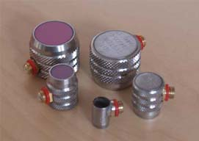
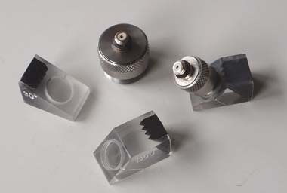
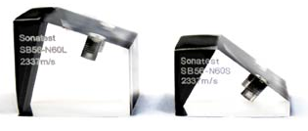


Transducteurs:
Contact/immersion
Faisceau
« Near Zone » Divergence du faisceau
  D: diamètre du transducteur
À sabot
(transversales /longitudinales
sous incidence oblique)
Multiéléments
(scan)
$$N{=\frac{D^{2}−λ^{2}}{4λ}}$$
$$\sin{θ_{1/2}=k_{\left(dB\right)} \left(\frac{λ}{D}\right)}$$

Slide 11
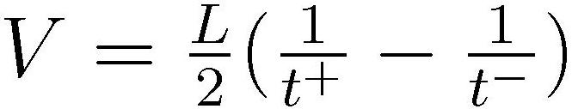
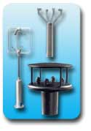
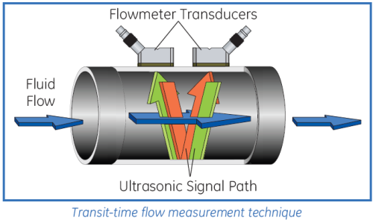
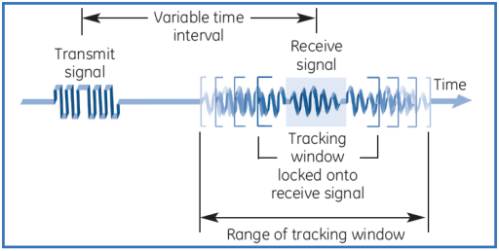
Mesures utilisant la propagation dans un fluide (mesure de durée de transit) :
Onde de compression :
vitesse de propagation (m/s)
air: 300 m/s eau: 1500 m/s
Dans un fluide de vitesse V:
propagation à la vitesse c+V ou c-V:
Anémomètres à ultrasons
Vitesses: 0-50 m/s+-2%
débitmètres à ultrasons
Notes:
Précision des mesures de temps de vol acoustique:
Débitmètre: tv=l/(c+V cos φ)

Slide 12
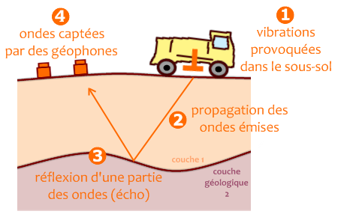

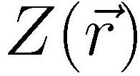
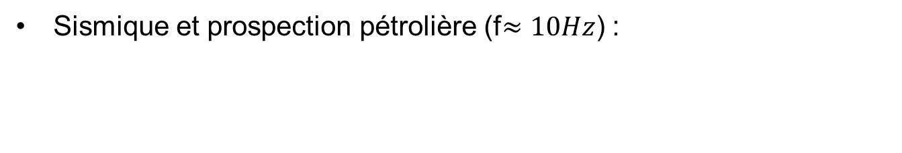
Techniques utilisant les échos :
Sismique et prospection pétrolière (f$≈10Hz$) :
Echographies médicales :
Mesure de
Renversement temporel ( focalisation) :
Thermothérapie (élimination de calculs)

Slide 13
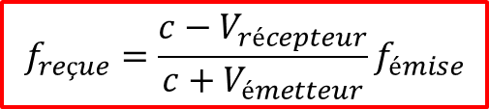
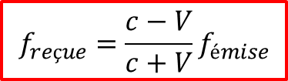
Echos et Doppler :
Effet Doppler
  Emetteur et récepteur mobiles:
  En écho sur un objet mobile:
$$f_{reçue}=\frac{c−V_{récepteur}}{c+V_{émetteur}}f_{émise}$$
$$f_{reçue}=\frac{c−V}{c+V}f_{émise}$$
Echographie Doppler :
  Mesure de la vitesse des globules rouges
Vélocimétrie Doppler :
  Fréquence vitesse
  Temps de vol distance du réflecteur
  position de mesure
Notes:
Principe de l’effet Doppler: émetteur fixe/ récepteur mobile : V
Emetteur: T= tzéro2(E)-tzéro1(E)
Récepteur: tzéro2(R)=tzéro1(R)+T+Δl/(c+V) avec Dl=V (tzéro2(R)=tzéro1(R))=VT’
D’où T’ =tzéro2(R)-tzéro1(R)=T+VT’ /(c+V) et donc f’=c/(c+V) f

Slide 14
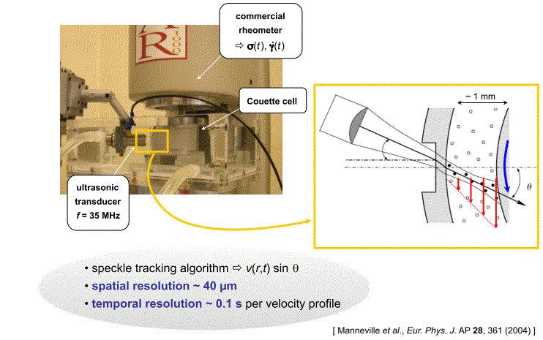
Vélocimétrie à ultrasons:
Notes:
Variante de l’utilisation de l’effet Doppler: suivi de « Spekle »
Exemple : viscosimètre de Couette: $\vec{v\left(r\right)}∝ωR_{1}\frac{(R_{2}−r)}{(R_{2}−R_{1})}\vec{u_{r}}$
Champ de vitesse:
$\vec{v\left(R_{1}\right)}=ωR_{1}\vec{u_{r}}$
$\vec{v\left(R_{2}\right)}=\vec{0}$
$\vec{v\left(r\right)}∝(R_{2}−r)\vec{u_{r}}$ (faible gap)
Rq: technique acoustique bien adaptée à un champ unidirectionnel stationnaire!

Slide 15
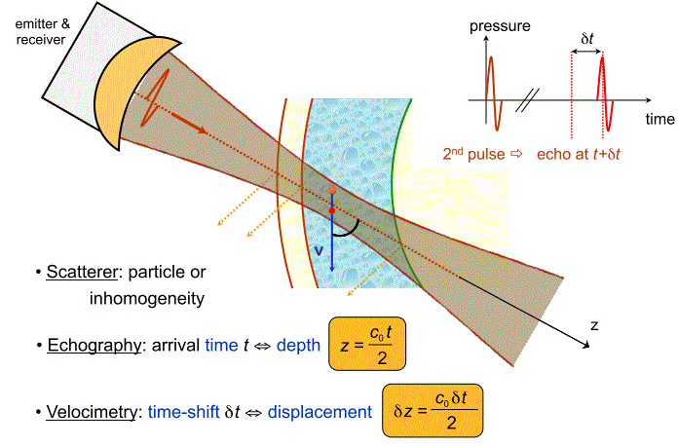



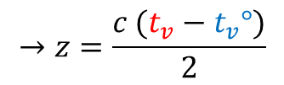
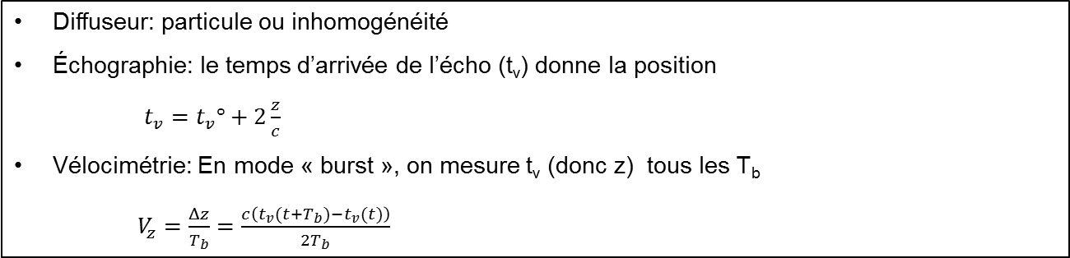

Vélocimétrie à ultrasons:
$t_{v}$°
$$t_{v}$$
O
Diffuseur: particule ou inhomogénéité
Échographie: le temps d’arrivée de l’écho (t_{v}) donne la position
$t_{v}=t_{v}°+2\frac{z}{c}$
Vélocimétrie: En mode « burst », on mesure t_{v} (donc z) tous les T_{b}
$V_{z}=\frac{Δz}{T_{b}}=\frac{c\left(t_{v}(t+T_{b})−t_{v}(t)\right)}{2T_{b}}$
$$→z=\frac{c (t_{v}−t_{v}°)}{2}$$
$$→V_{z}=\frac{c}{2}\frac{δt_{v}}{T_{b}}$$
Notes:
Mesure de temps de vol:
Typiquement :$t_{v}≈10µs$ ; ${∆t}_{v}≈1ns$ (oscillo GHz, commun!), $c≈1km/s$,
${∆t}_{v}/{∆t}_{v}≈{10}^{−4}$!! ${∆z≈1µm}_{}$
Vitesse $V_{z}=\frac{c}{2}\frac{δt_{v}}{T_{b}}$ ->pour améliorer la précision, on a intérêt à augmenter $T_{b}$, mais il faut que la particule garde la même vitesse pendant $T_{b}$, et ne sorte pas du faisceau!
->$T_{b}$ faible, mais suivi temporel sur plusieurs $T_{b}$ (cf spatio-temporels, ci après)

Slide 16
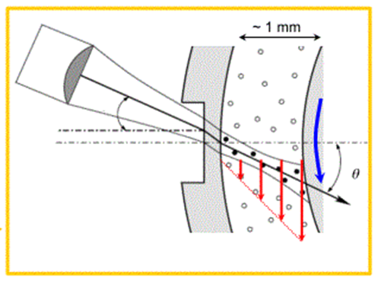
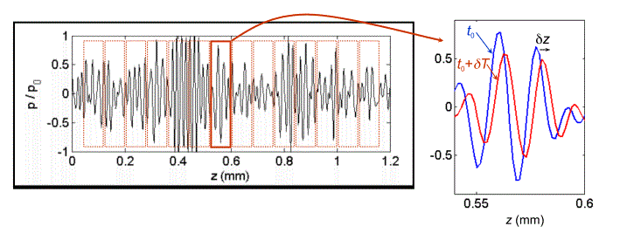


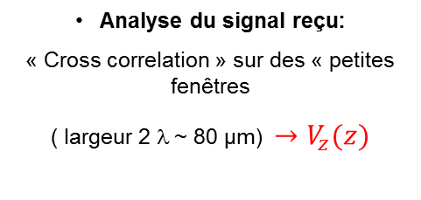



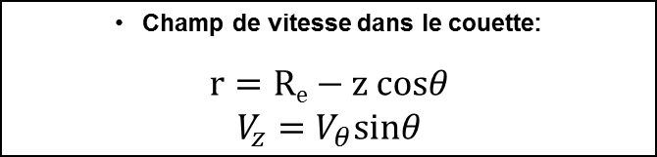
Vélocimétrie à ultrasons:
Suivi d’interférences des ondes rétro-diffusées: « Speckle tracking »
Signal émis:
20 pulses à 35MHz tous les Τ_{b} = 1ms
(Τ_{b} = «burst » period)
Analyse du signal reçu:
« Cross correlation » sur des « petites fenêtres
( largeur 2 λ ~ 80 µm) $→V_{z}(z)$
$t_{v}$(t)
$$z=\frac{c (t_{v}−t_{v}°)}{2}$$
$$V_{z}=\frac{c}{2}\frac{δt_{v}}{T_{b}}$$
$t_{v}$(t+T_{b})
Champ de vitesse dans le couette:
$r=Re−z cosθ$
$$V_{z}=V_{θ}sinθ$$
(Ok car une seule composante de vitesse dans l’écoulement)
$$→V_{θ}(r)$$
Notes:
En pratique, le signal n’est pas la succession de n signaux réfléchis par n particules dans le faisceau, mais l’interférence entre les signaux rétrodiffusés
Si on veut au moins une particule à chaque z dans le faisceau, on a forcément des endroits où il y en a plusieurs!=> on ne sait pas reconnaitre « un » signal rétrodiffusé, car il y en a plusieurs qui interfèrent (speckle).
D’où une analyse par pic de corrélation (cf PIV) et non un suivi de zéro!

Slide 17
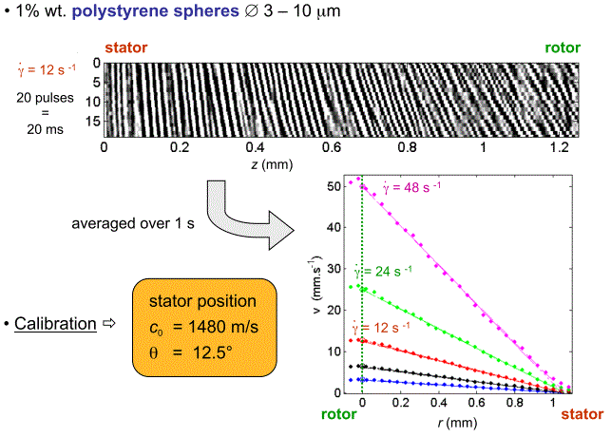
Vélocimétrie à ultrasons:
Suivi d’interférences des ondes rétro-diffusées: « Speckle tracking »
(λ ~ 40 µm)
Notes:
Le champ de vitesse étant stationnaire, on peut adopter un $T_{b}$faible, mais suivre le signal corrélé sur plusieurs $T_{b}$.
-> cf diagramme temporel/temporel $t_{v}\left(t−nT_{b},nT_{b}\right)$(ramené à une diagramme spatio-tremporel!, avec $z=\frac{c (t_{v}−t_{v}°)}{2}$)

Slide 18
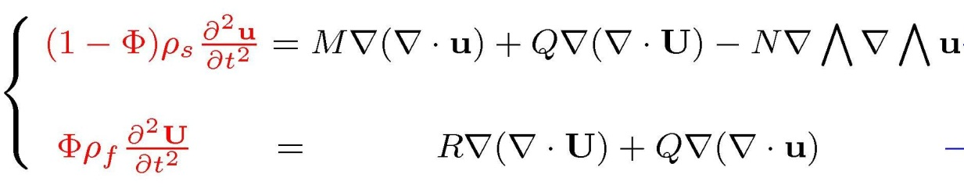
Acoustique des milieux dispersés homogènes
Modèle de Bio
M. A. Biot, J. Acoust. Soc Am. 28, 168 & 179 (1956)
D. L. Johnson & T. J. Plona, J. Acoust. Soc Am. 72, 556 (1982)
HYP: • description mésoscopique : λ>> a (taille de pore)
• milieux « poreux » isotrope , porosité φ
Accélération = div(contraintes élastiques)
u = déplacement dans la phase solide
U = déplacement dans la phase fluide
Notes:
Rq: N module élastique de cisaillement dans la phase macroscopique solide.
Q: couplage: la compression de la phase solide tend à dilater la phase fluide et vice-versa=> Q positif

Slide 19
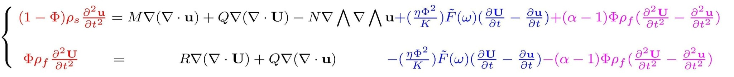
Acoustique des milieux dispersés homogènes
Modèle de Biot
M. A. Biot, J. Acoust. Soc Am. 28, 168 & 179 (1956)
D. L. Johnson & T. J. Plona, J. Acoust. Soc Am. 72, 556 (1982)
HYP: • description mésoscopique : λ>> a (taille de pore)
• milieux « poreux » isotrope, porosité φ
Accélération = div(contraintes élastiques)+ friction visqueuse +effet de masse ajoutée
2 régimes de fréquence:
• LF: F(0) = 1
• HF : F(ω) ~a/δ_{v} (1+i)
Notes:
Termes de couplages de phases: action réaction->signes oposés
$α$ tortuosité (facteur géométrique $α=(1+1/φ)/2$ pour des sphères)

Slide 20
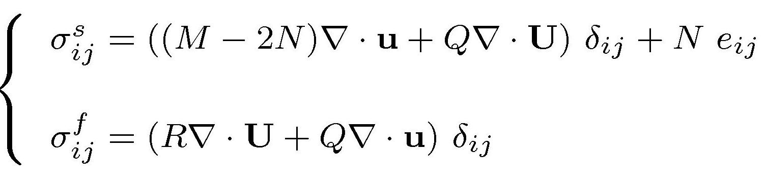
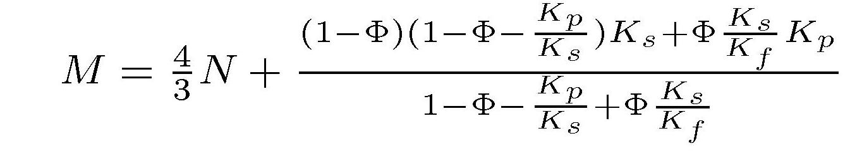
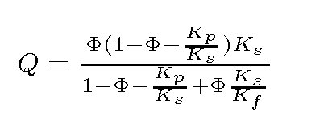
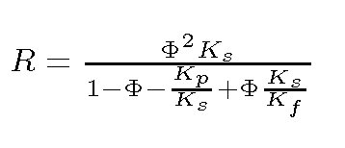
Modules élastiques dans le modèle de Biot :

Slide 21

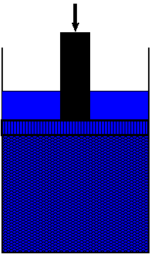
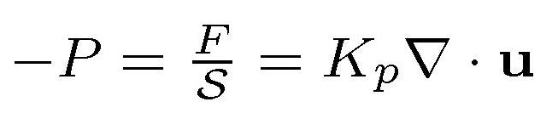
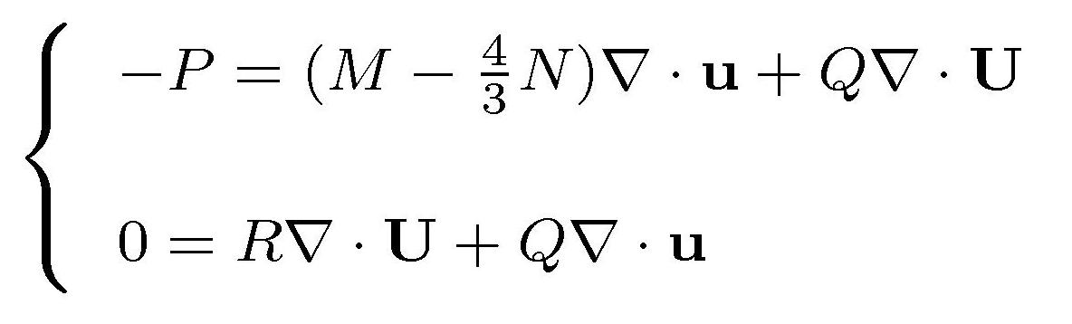


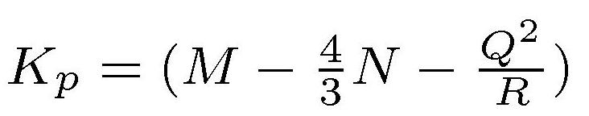
Modules élastiques dans le modèle de Biot :
Expérience statique:
piston poreux
poreux saturé
Notes:
Dans cette expérience de « compression de la matrice poreuse », pas de contrainte dans la phase fluide => déplacement dans la phase fluide
D’où le terme en Q!
Kp décrit une compression de la phase solide macroscopique (écraser une éponge, est plus facile que de comprimer le matériau qui la constitue!,
(Cf comprimer un ressort en acier versus comprimer de l’acier!)

Slide 22
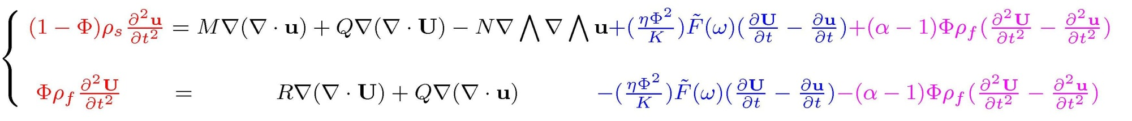
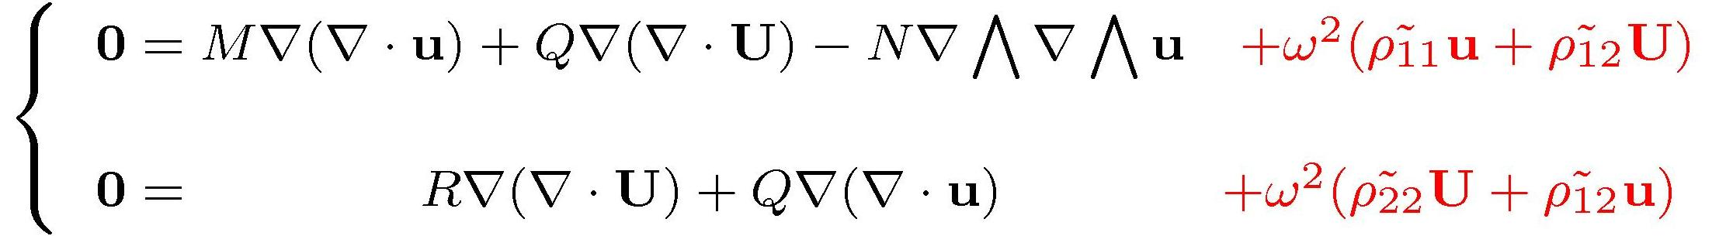
Ondes acoustiques en milieu dispersé :
3 modes (pour K_{p}, N ≠0):
• 1 onde transverse :
• 2 ondes de compression :
1 onde rapide (solide et liquide en phase)
+ 1 onde lente à haute fréquence
(T. J. Plona, Appl. Phys. Lett. 36, 259 (1980))

Slide 23




Ondes de compression en milieu dispersé :
ω >> ω_{c} ω << ω_{c}
Mode rapide avec:
Pour K_{f} < (K_{p} , N) < K_{s}
(consolidé)
Mode lent diffusif
Pour K_{p}=N=0
(non-consolidé)
Mode lent inexistant diffusif
ω >> ω_{c} ω << ω_{c}
ω >> ω_{c} ω << ω_{c}
Notes:
Mode rapide: l’atténuation dépend de $ω$. Et le module élastique dépend e l’état consolidé ou non.
Mode lent: mode se propageant dans la phase fluide seule, avec une vitesse qui dépend de la tortuosité!

Slide 24

Ondes de compression en milieu dispersé :
ω << ω_{c} : 1 mode rapide, , atténuation:
        + 1 mode lent diffusif
ω >> ω_{c} : atténuation:
        For K_{f} < (K_{b} , N) < K_{s}
1 mode rapide avec
+1 mode lent propagatif:
For K_{p}=N=0
un mode rapide seul avec:

Slide 25

Régimes de Biot :
glycerine
water
}
Peau visqueuse:
}
Onde acoustique
(pour v~1km/s)

Slide 26



Mesures vitesse du son/atténuation dans les milieux dispersés
f ≈ 1 MHz
λ ≈ 1mm
U
Mesure: Temps de vol $\sim 20µs$
t
Vitesse du son:
V²= K_{eff}/ ρ_{eff}
$$\sim 5cm$$
Emission
Réception
Milieux dispersé
Transducteurs
Dans les suspensions,
V dépend de la concentration en particules, φ
Dans les poreux saturés d’un mélange de fluides,
V dépend de la concentration du mélange, C.

Slide 27


Chaîne d’acquisition

Slide 28


Suivi de zéro
U
Mesure: Temps de vol $\sim 20µs$
Intervalomètre ou oscilloscope:
mesure du premier zéro montant,
après un délai de déclenchement .
Ok à « basse fréquence »
(pour Δt_{v} < T )
Pb d’interférence aux fronts!
Suivi du n^{ème} zéro
Oscilloscope en deux temps:
t
$$\sim 5cm$$
Emission
Réception
Milieux dispersé
Transducteurs
Notes:
Rappel
Mesure de temps de vol:
Typiquement :$t_{v}≈10µs$ ; ${∆t}_{v}≈1ns$ (oscillo GHz, commun!), $c≈1km/s$,
${∆t}_{v}/{∆t}_{v}≈{10}^{−4}$!! ${∆z≈1µm}_{}$

Slide 29


Suivi de zéro en deux temps
Basse résolution temporelle
Haute résolution en amplitude
Haute résolution temporelle
Résolution adaptée en amplitude
Temps de vol
amplitude du signal

Slide 30



Etalonnage dans une suspension monodisperse fluidisée
Temps de vol
Atténuation
●

Slide 31


Vitesse et atténuation à λ proche de la taille des particules (f=3MHZ)
Temps de vol
concentration
Atténuation
Taille des particules

Slide 32

Mesure de la dynamique de ségrégation
Atténuation
codée en couleurs
fluide
petites particules
grosses particules
λ = a_{g}/a_{p} = 1.689
φ = 0.545

Slide 33

Mesure de distance (f=10 MHZ): résolution >10μm

Slide 34


Statistique des échos = statistique de présence des billes
Monocouche de billes d’épaisseur ~30 µm située à ~(R+30) µm de la paroi. Probabilité 30 fois plus élevée que la probabilité moyenne, contre qlq unités pour une distribution de type
" sphère dure ».

Slide 35
Mesures de la concentration de fluides s’écoulant dans un milieu poreux
z
y
x
Résolution en concentration de fluides : ΔΦ < 0.01
Résolution spatiale : Δx × Δz ~ 2mm × 1cm
Résolution temporelle : Δt ~ 2s / couche scannée (z_{i})

Slide 36
Mesures de la concentration de fluides s’écoulant dans un milieu poreux
( KRETZ V., BEREST P., HULIN J.P., SALIN D. , Water. Resour. Res. 39 (2), 1032-1040 (2003). )
Poreux 1 Poreux 2
Diamètre (µm) Darcy
250-300 80
200-250 55
150-200 30
125-150 20
14
210mm
4
45mm

Slide 37
Mesures de la concentration de fluides s’écoulant dans un milieu poreux
Poreux 1 Poreux 2
Viscosité identique : M = μ₁/μ₂ = 1
Densités différentes: Δρ = 46 kg /m³
Stable
Instable
fluide | μ (Pa.s) | ρ (kg/m3) | c_{fluid} (m/s)
38% sucre | 5.3 10⁻³ | 1166 | 2030
48% glycérine | 5.4 10⁻³ | 1120 | 2180
q = 25 mm/h

Slide 38
Mesures de la concentration de fluides s’écoulant dans un milieu poreux
Etalement des fronts entre deux fluides miscibles
Poreux 1
Convectif or dispersif ?
Stable
Instable
⇒ dispersif
( KRETZ V., BEREST P., HULIN J.P., SALIN D. ,
Water. Resour. Res. 39 (2), 1032-1040 (2003). )

Slide 39
Sources et compléments:
Réflexion et réfraction cas général
Approche tensorielle: cours Marc François
Ultrasons : T.G. Leighton , Prog. in Biophys. and Molec. Biol.93 (2007) 3–83
Vélocimétrie : Manneville et al Eur. Phys. J. Ap. 28,361 (2004)
Acoustique en milieux poreux :
  Biot, J. Acoust. Soc. Am. 28,168 (1956), Biot, J. Acoust. Soc. Am. 28,179(1956), Biot, "General Solutions of the Equations of Elasticity and Consolidation for a Porous Material" (1956), Biot, "Theory of Deformation of a Porous Viscoelastic Anisotropic Solidl" (1956)
  Plona, "Observation of the Second Bulk Compressional Wave in a Porous Medium at Ultrasonic Frequencies" (1980),
  Johnson et al, "Tortuosity and Acoustic Slow Waves" (1980),
  Kretz et al, "An Experimental Study of the Effects of Density and Viscosity Contrastes on Macrodispersion in Porous Media" (2003),
Supports pédagogiques animés: http://www.phy.ntnu.edu.tw/

